Slide 1



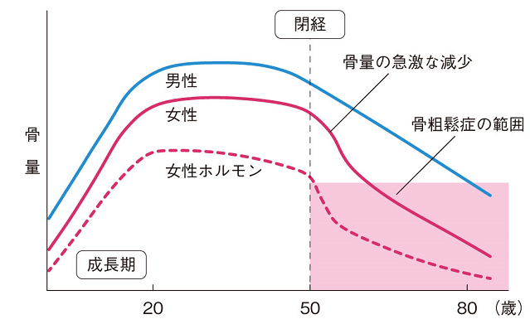

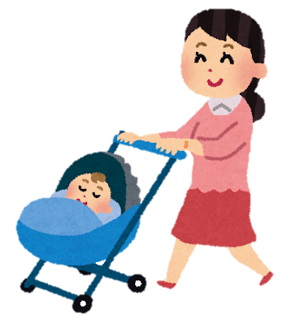

18歳から始める♪
骨粗しょう症 予 防 検診
～骨量チェックでコツコツ骨折予防～
骨粗しょう症は骨量の減少によって骨が弱くなり骨折しやすくなる病気です。しかし、無症状の人も多く、気づかないうちに骨折している場合もあります。
年齢と閉経に伴う骨量の変化(概念図)
骨の量は、20代頃にピークを迎え、40代半ばまでほとんど一定に維持されます。その後ゆるやかに減少しますが、女性は閉経前後の数年間に急速に減少します。
2022年現在、平均寿命は男女ともに80歳を超えています。
40代後半以降の人生もイキイキと過ごすためには、骨量の減少を食い止め、丈夫な骨を保つことが大切です！
資料：折茂 肇：監修 骨粗鬆症 検診・保健指導マニュアル＜第２版＞
P3より作成
検診の流れ♪
裸足になって、片足を
測定器にのせるだけ！
あなたの骨量に合わせて、
生活のアドバイスをします♪
踵骨 (かかと)の
超音波による検査
結果説明
骨粗しょう症のDVD鑑賞
知って得する健康情報
コーナー
まずは・・今の骨量を知りましょう♪
子連れ受検できます★
保育はつきません
北保健センター
堺市北区新金岡町５－１－４ 北区役所内
詳しくは
裏面へ
電話：０７２－２５８－６６００ FAX：０７２－２５８－６６１４

